Slide 1
第3章 集成运算放大电路
3.1 多级放大电路的一般问题
3.2 集成运算放大电路概述
3.3 集成运放中的单元电路
3.4 集成运放内部电路简介
3.5 集成运放的性能指标及低频等效电路
3.6 集成运放的种类及选择
3.7 集成运放的使用

Slide 2
3.1 多级放大电路的一般问题
3.1.1 多级放大电路的耦合方式
3.1.2 多级放大电路的动态分析

Slide 3
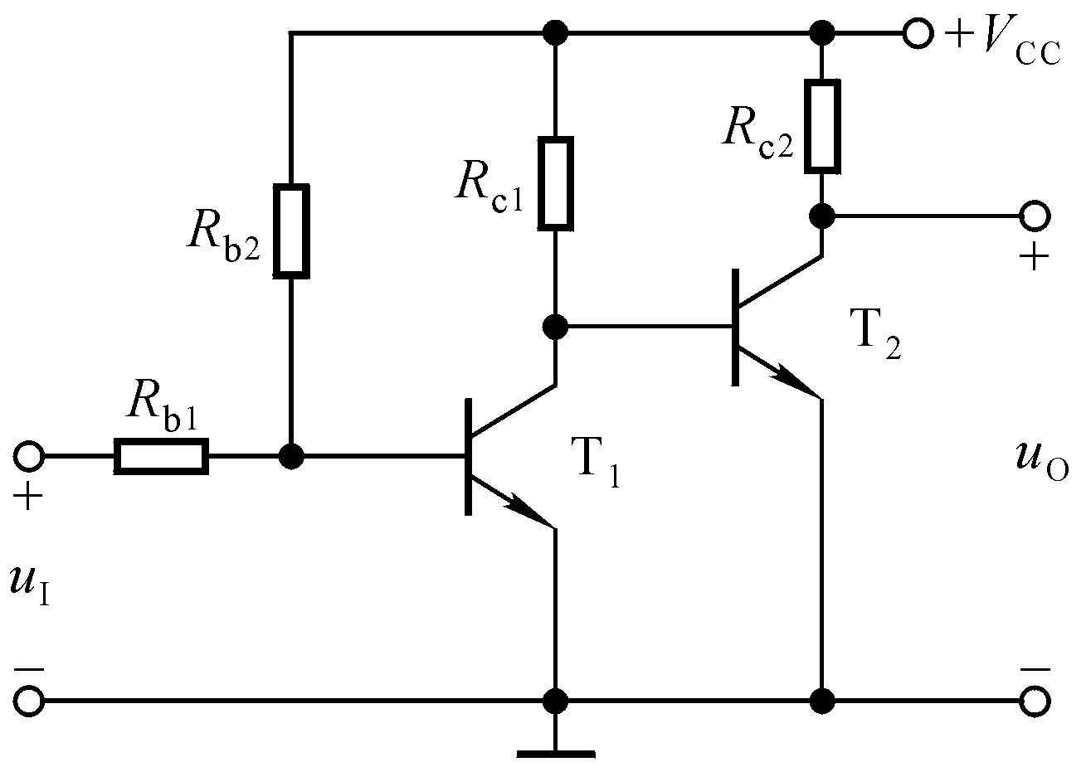
1、直接耦合
3.1.1 多级放大的耦合方式
既是第一级的集电极电阻，又是第二级的基极电阻
直接连接
能够放大变化缓慢的信号，便于集成化， Q点相互影响，存在零点漂移现象。
输入为零，输出产生变化的现象称为零点漂移
第一级
第二级
Q₁合适吗？
当输入信号为零时，前级由温度变化所引起的电流、电位的变化会逐级放大。
求解Q点时应按各回路列多元一次方程，然后解方程组。

Slide 4
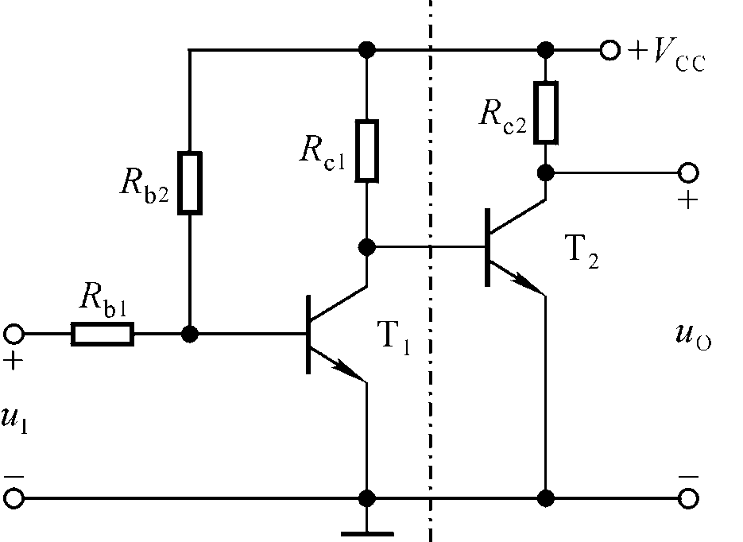
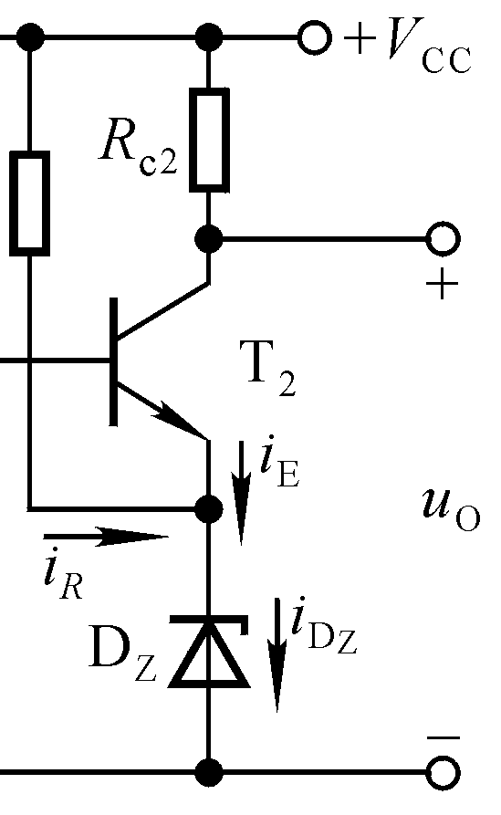


如何设置合适的静态工作点？
对哪些动态参数产生影响？
R_{e}
必要性？
用什么元件取代R_{e}既可设置合适的Q点，又可使第二级放大倍数不至于下降太多？
二极管导通电压U_{D}≈？动态电阻r_{d}特点？
若要U_{CEQ}＝5V，则应怎么办？用多个二极管吗？

Slide 5
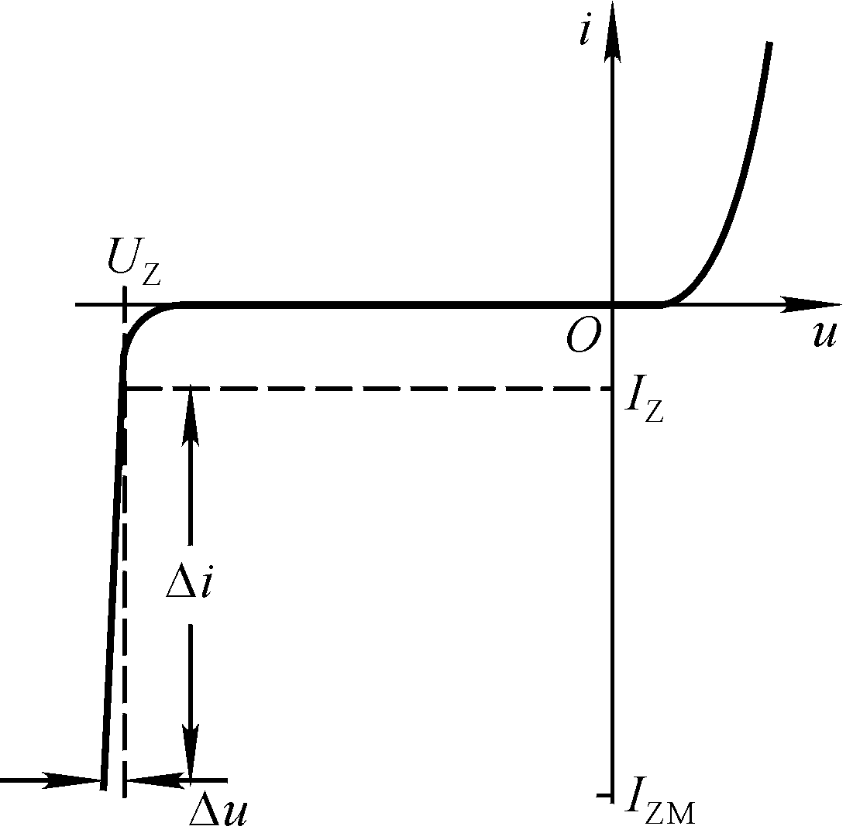
如何设置合适的静态工作点？
稳压管
伏安特性
若要U_{CEQ}＝5V，则应怎么办？用多个二极管吗？
U_{CEQ1}太小→加R_{e}（A_{u2}数值↓）→改用D→若要U_{CEQ1}大，则改用D_{Z}。

Slide 6
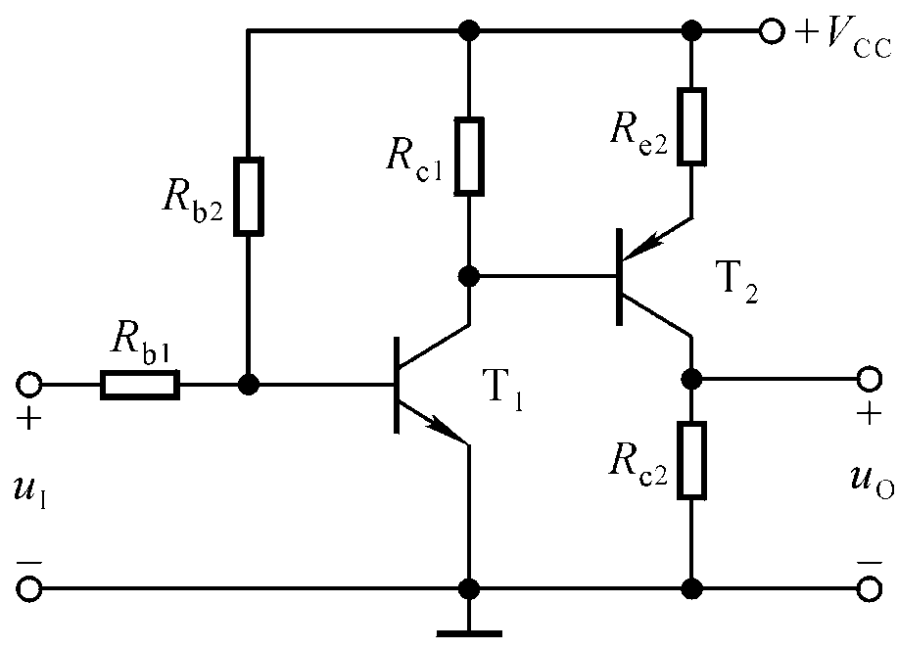
NPN型管和PNP型管混合使用
U_{CQ1} （ U_{BQ2} ） ＞ U_{BQ1}
U_{CQ2} ＞ U_{CQ1}
U_{CQ1} （ U_{BQ2} ） ＞ U_{BQ1}
U_{CQ2} ＜ U_{CQ1}
在用NPN型管组成N级共射放大电路，由于U_{CQi}＞ U_{BQ i}，所以 U_{CQi}＞ U_{CQ(i-1）}（i=1～N），以致于后级集电极电位接近电源电压，Q点不合适。

Slide 7
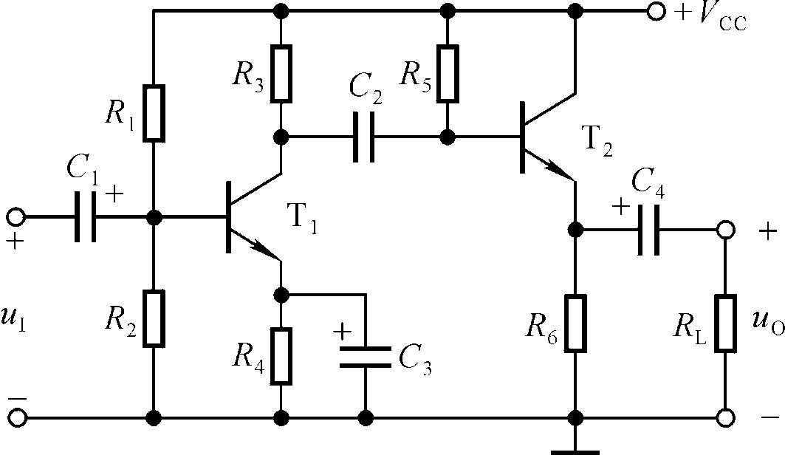
2.阻容耦合
利用电容连接信号源与放大电路、放大电路的前后级、放大电路与负载，为阻容耦合。
有零点漂移吗？
共射电路
共集电路
Q点相互独立。不能放大变化缓慢的信号，低频特性差，不能集成化。

Slide 8
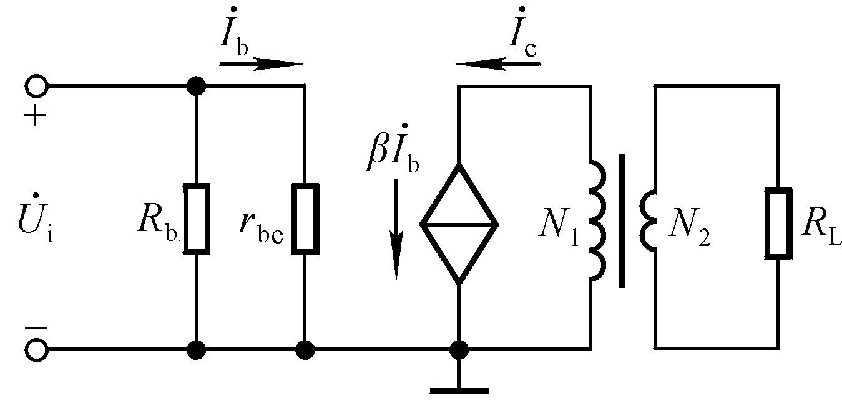
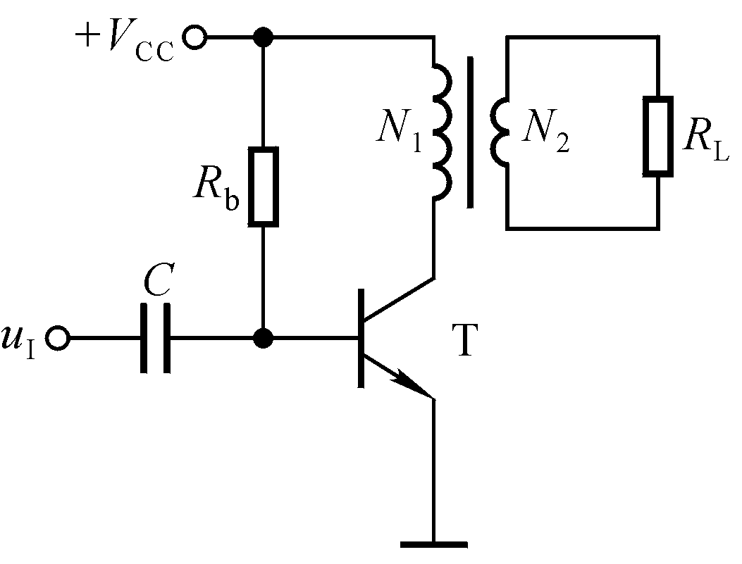
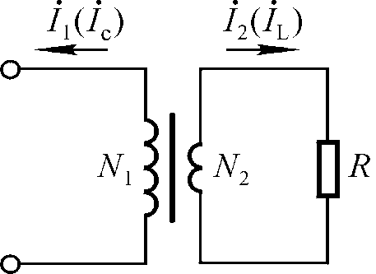
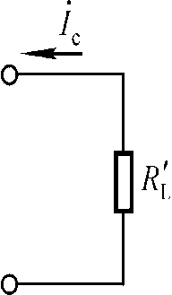

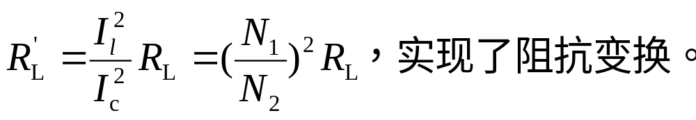
3.变压器耦合
可能是实际的负载，也可能是下级放大电路
从变压器原边看到的等效电阻
理想变压器情况下，负载上获得的功率等于原边消耗的功率。

Slide 9
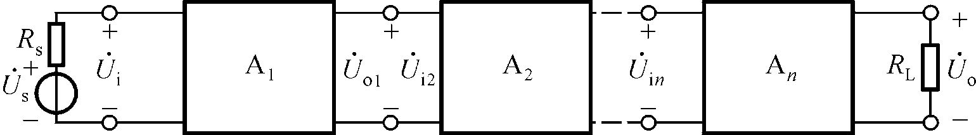
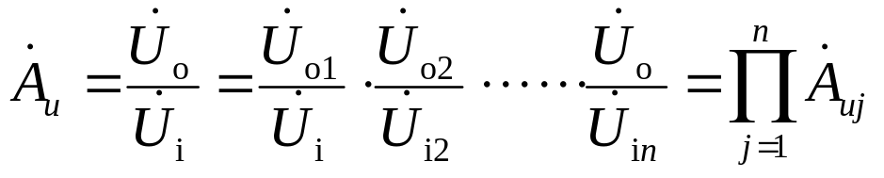

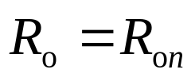
3.1.2 多级放大的动态分析
1.动态参数分析
（1）电压放大倍数
（2）输入电阻
（3）输出电阻
对电压放大电路的要求：R_{i}大， R_{o}小，A_{u}的数值大，最大不失真输出电压大。

Slide 10
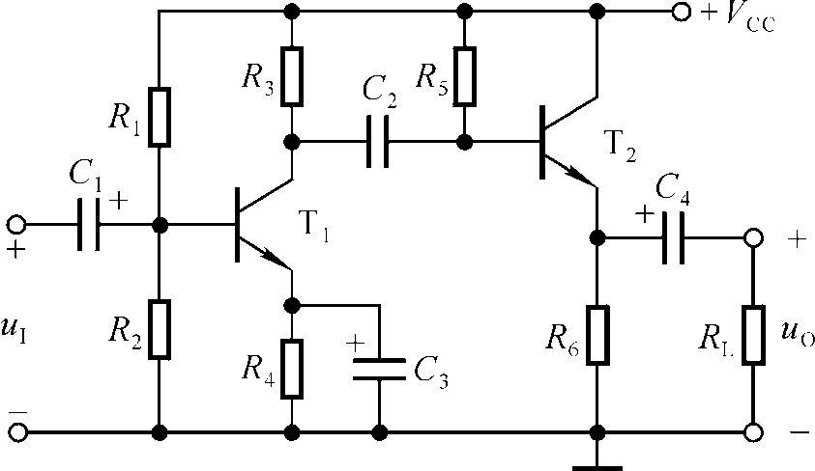
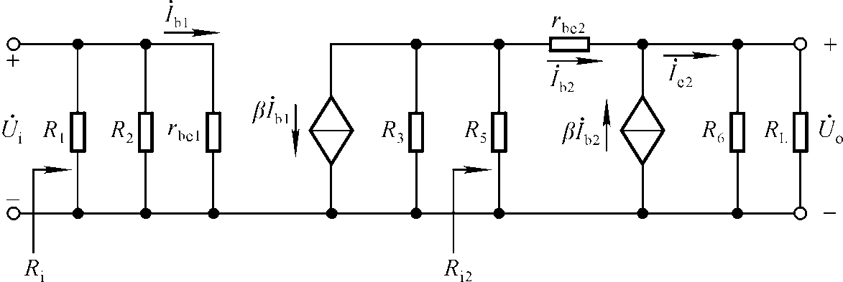
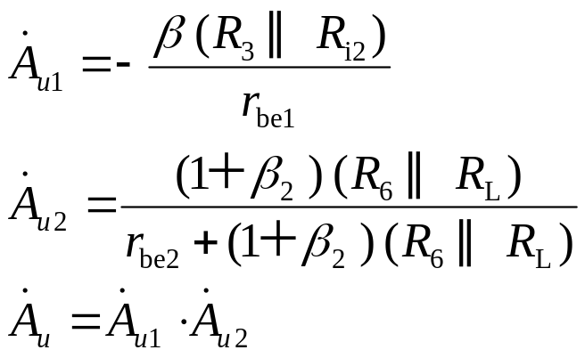


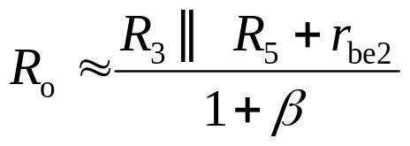
2.分析举例
书上的例题3.1.1自学

Slide 11


讨论一
失真分析：由NPN型管组成的两级共射放大电路
共射放大电路
共射放大电路
饱和失真？截止失真？
首先确定在哪一级出现了失真，再判断是什么失真。
比较U_{om1}和U_{im2}，则可判断在输入信号逐渐增大时哪一级首先出现失真。
在前级均未出现失真的情况下，多级放大电路的最大不失真电压等于输出级的最大不失真电压。

Slide 12
讨论二
放大电路的选用
下列要求组成两级放大电路
① R_{i}＝1～2kΩ，A_{u} 的数值≥3000；
② R_{i} ≥ 10MΩ，A_{u}的数值≥300；
③ R_{i}＝100～200kΩ，A_{u}的数值≥150；
④ R_{i} ≥ 10MΩ ，A_{u}的数值≥10，R_{o}≤100Ω。
①共射、共射；②共源、共射；③共集、共射；④共源、共集。

Slide 13
3.2 集成运算放大电路概述
3.2.1 集成运放的电路结构特点
3.2.2 集成运放的组成和各部分的作用
3.2.3 集成运放的电压传输特性

Slide 14
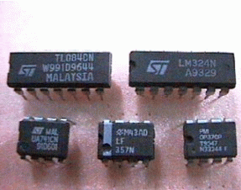
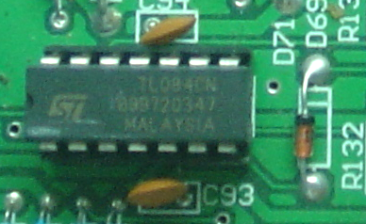
3.2.1 集成运放的电路结构特点
集成运算放大电路，简称集成运放，是一个高性能的直接耦合多级放大电路。因首先用于信号的运算，故而得名。

Slide 15
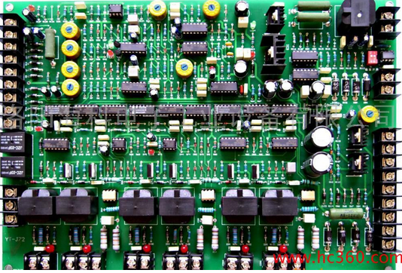

Slide 16
集成运放的电路结构特点
（1）直接耦合方式，充分利用管子性能良好的一致性采用差分放大电路和电流源电路。
（2）用复杂电路实现高性能的放大电路，因为电路的复杂化并不带来工艺的复杂性。
（3）用有源元件替代无源元件，如用晶体管取代难于制作的大电阻。
（4）采用复合管。

Slide 17
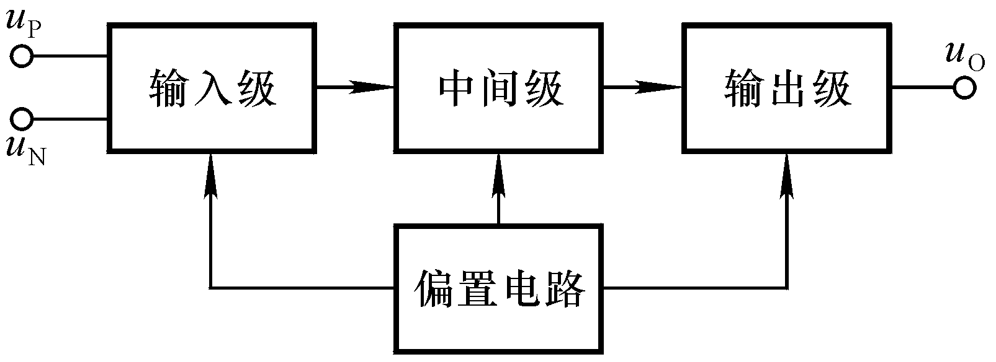
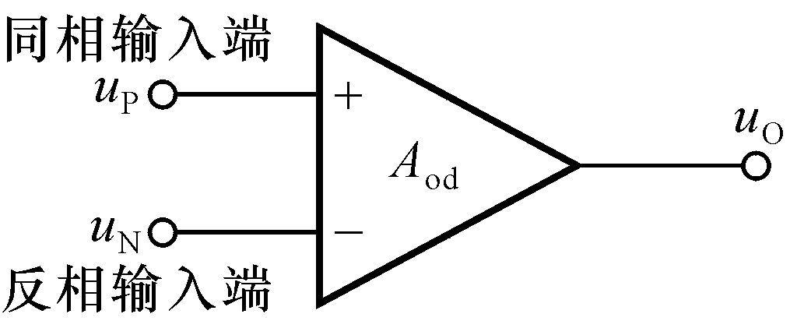
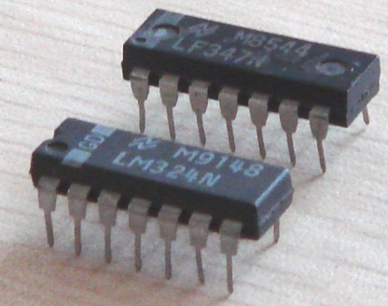
3.2.2 集成运放电路的组成和各部分的作用
两个
输入端
一个
输出端
若将集成运放看成为一个“黑盒子”，则可等效为一个双端输入、单端输出的差分放大电路。

Slide 18
集成运放电路四个组成部分的作用
偏置电路：为各级放大电路设置合适的静态工作点。采用电流源电路。
输入级：前置级，多采用差分放大电路。要求R_{i}大，A_{d}大， A_{c}小，输入端耐压高。
中间级：主放大级，多采用共射放大电路。要求有足够的放大能力。
输出级：功率级，多采用准互补输出级。要求R_{o}小，最大不失真输出电压尽可能大。
几代产品中输入级的变化最大！

Slide 19
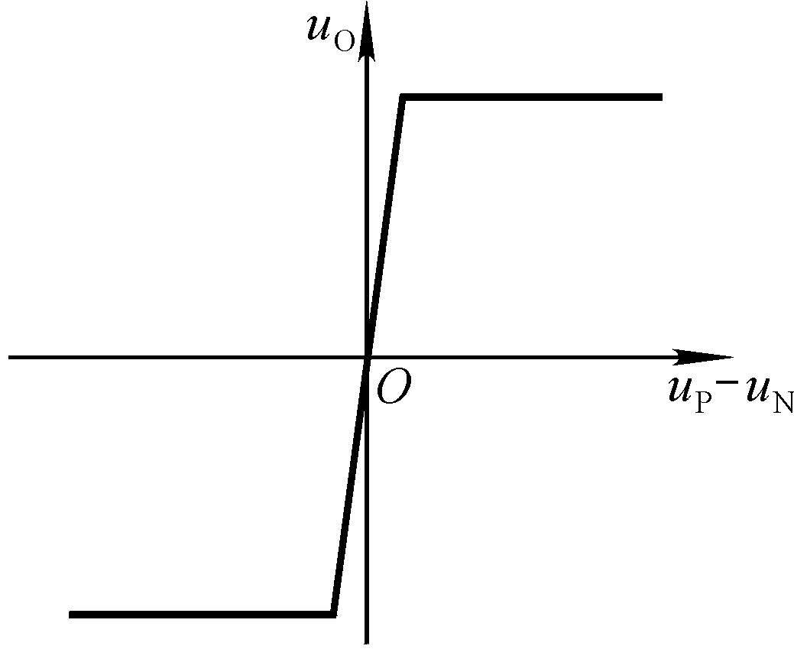
3.2.3 集成运放的电压传输特性
u_{O}=f(u_{P}-u_{N})
在线性区：
u_{O}＝A_{od}(u_{P}－u_{N})
A_{od}是开环差模放大倍数。
非线性区
由于A_{od}高达几十万倍，所以集成运放工作在线性区时的最大输入电压(u_{P}－u_{N})的数值仅为几十～一百多微伏。
(u_{P}－u_{N})的数值大于一定值时，集成运放的输出不是＋U_{OM} , 就是－U_{OM}，即集成运放工作在非线性区。

Slide 20
3.3 集成运放中的单元电路
3.3.1 直接耦合放大电路的零点漂移现象
3.3.2 差分放大电路
3.3.3 电流源电路
3.3.4 直接耦合互补输出级

Slide 21
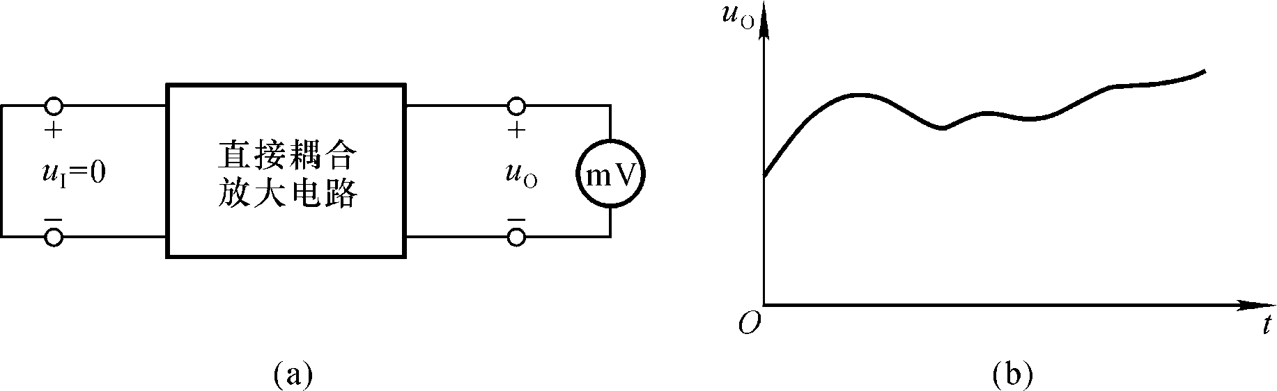
3.3.1 直接耦合放大电路的零点漂移现象
1. 什么是零点漂移现象：Δu_{I}＝0，Δu_{O}≠0的现象。
2.产生的原因：
温度变化，直流电源波动，元器件老化。其中晶体管的特性对温度敏感是主要原因，故也称零漂为温漂。
克服温漂的方法：引入直流负反馈，温度补偿。
典型电路：差分放大电路

Slide 22
3.3.2 差分放大电路
1.长尾式差分放大电路的组成
2.长尾式差分放大电路的分析
3.差分放大电路的四种接法
4.具有恒流源的差分放大电路
5.差分放大电路的改进

Slide 23
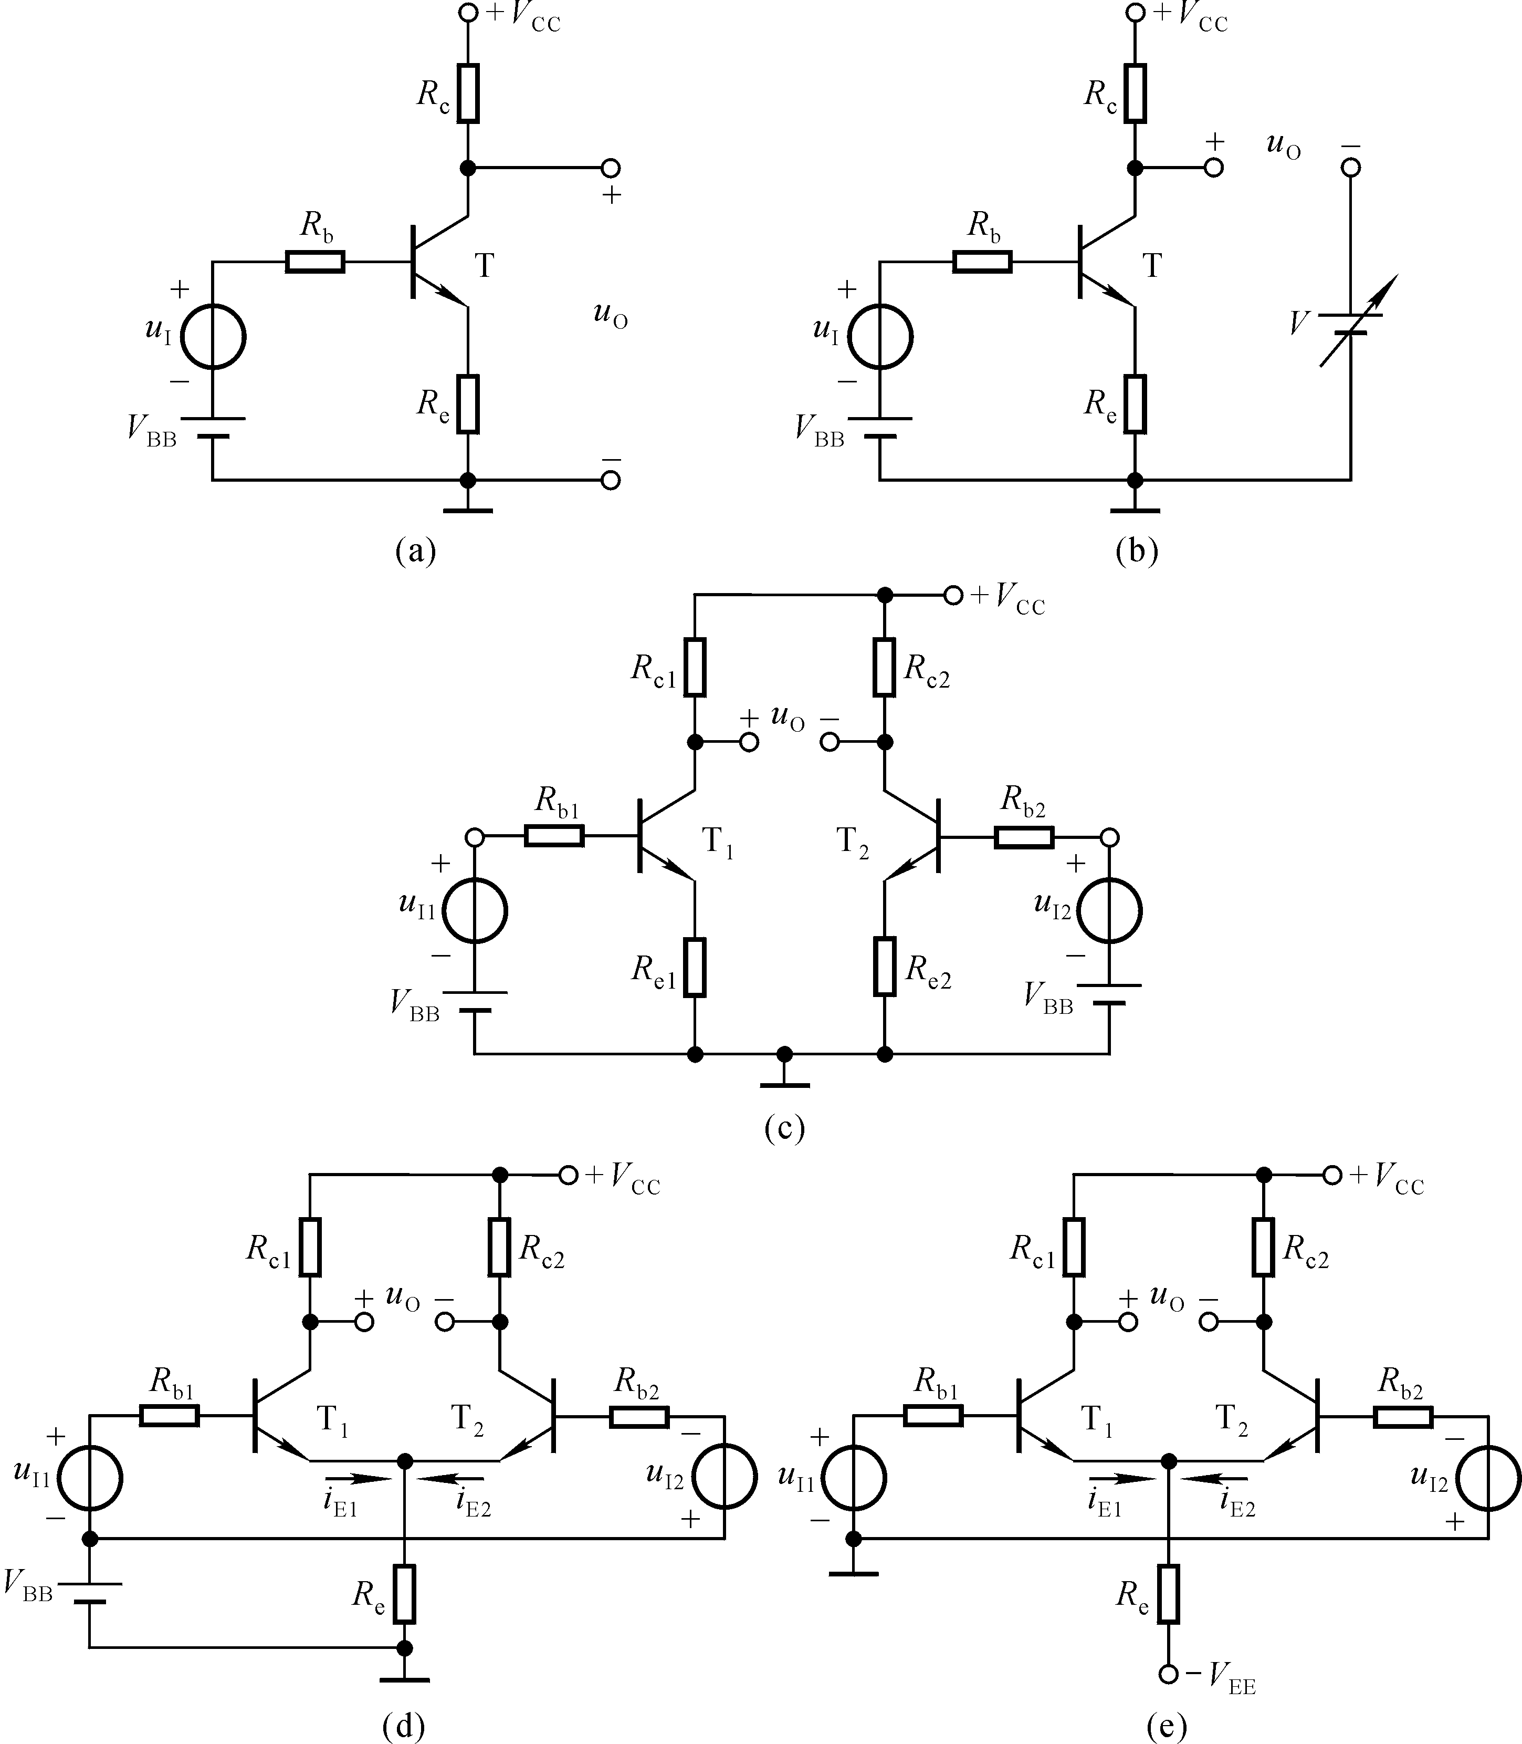
1.长尾式差分放大电路的组成
零点漂移
零输入零输出
理想对称
信号特点？能否放大？
信号特点？能否放大？
共模信号：大小相等，极性相同。
差模信号：大小相等，极性相反.

Slide 24
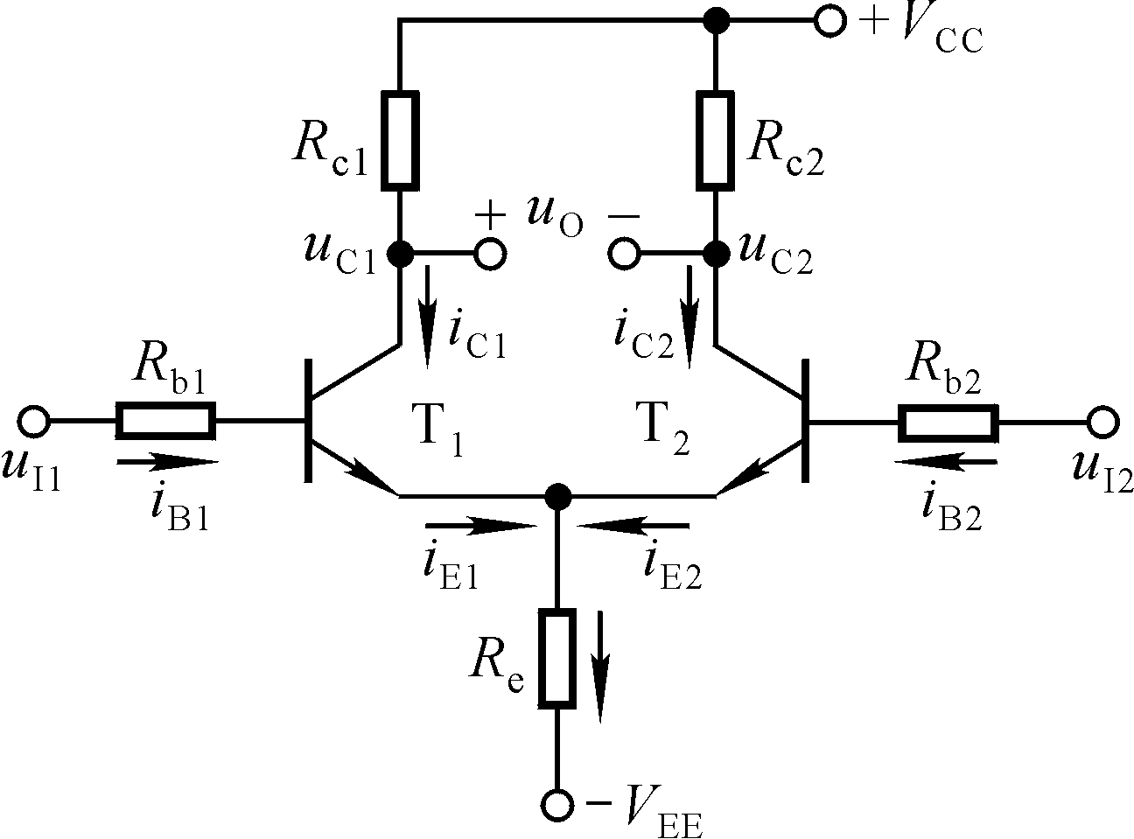
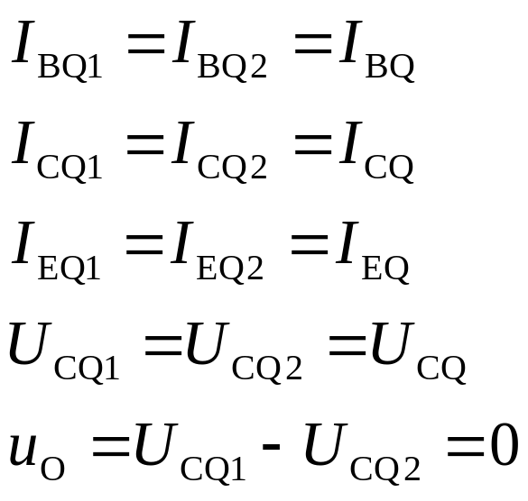
典型电路
在理想对称的情况下：
1. 克服零点漂移；
2. 零输入零输出；
3. 抑制共模信号；
4. 放大差模信号。

Slide 25
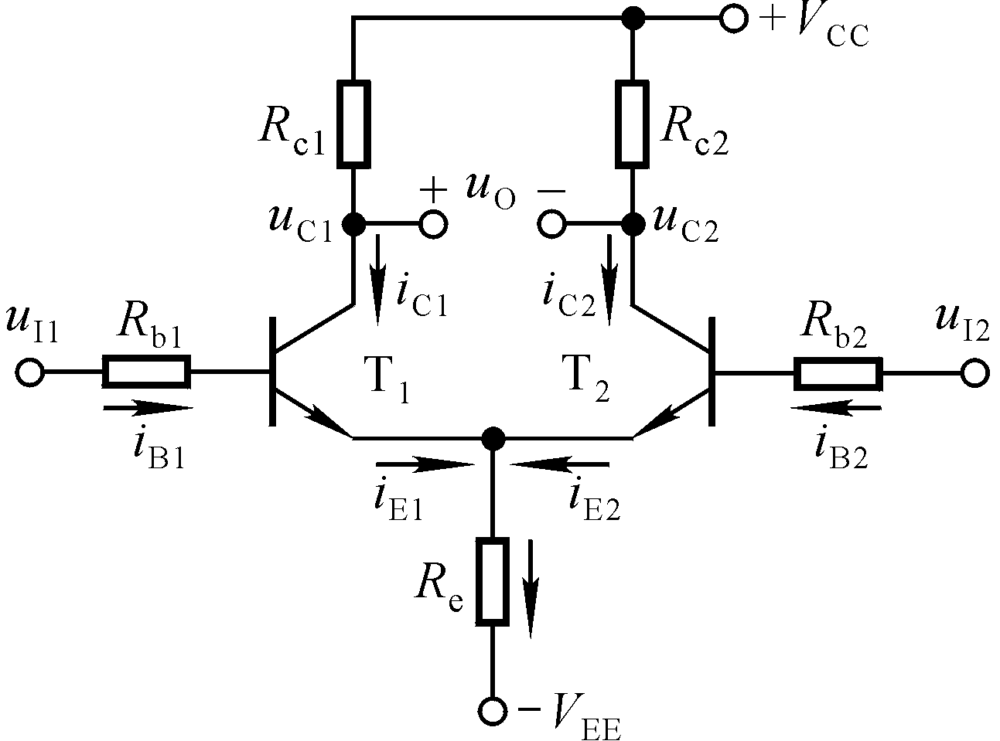
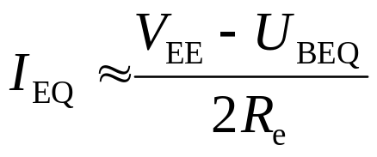
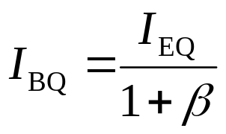
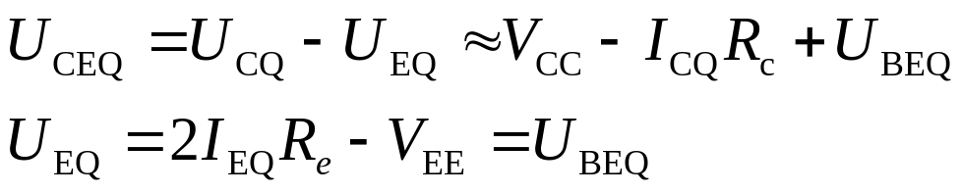
2.长尾式差分放大电路的分析
（1）Q点：
晶体管输入回路方程：
通常，R_{b}较小，且I_{BQ}很小，故
选合适的V_{EE}和R_{e}就可得合适的Q

Slide 26
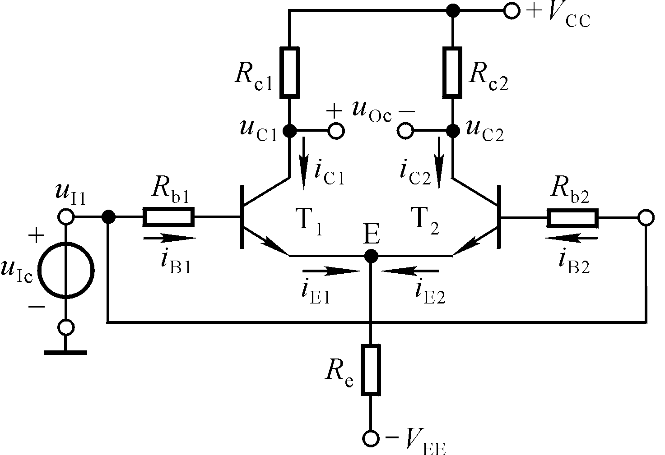
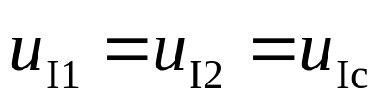
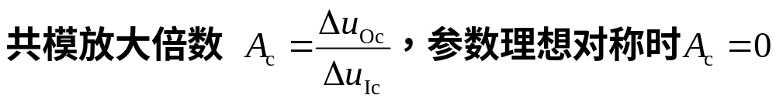
（2）抑制共模信号
共模信号：数值相等、极性相同的输入信号，即

Slide 27
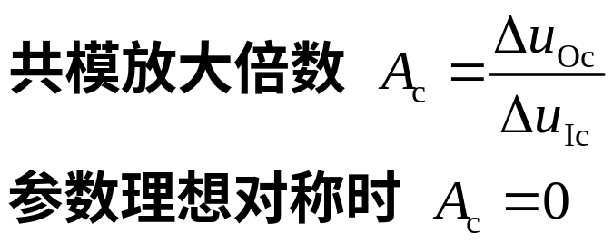
（2）抑制共模信号 ：R_{e}的共模负反馈作用
R_{e}的共模负反馈作用：温度变化所引起的变化等效为共模信号
如 T(℃)↑→I_{C1}↑ I_{C2} ↑→U_{E}↑→ I_{B1} ↓I_{B2} ↓→ I_{C1} ↓ I_{C2} ↓
抑制了每只差分管集电极电流、电位的变化。

Slide 28
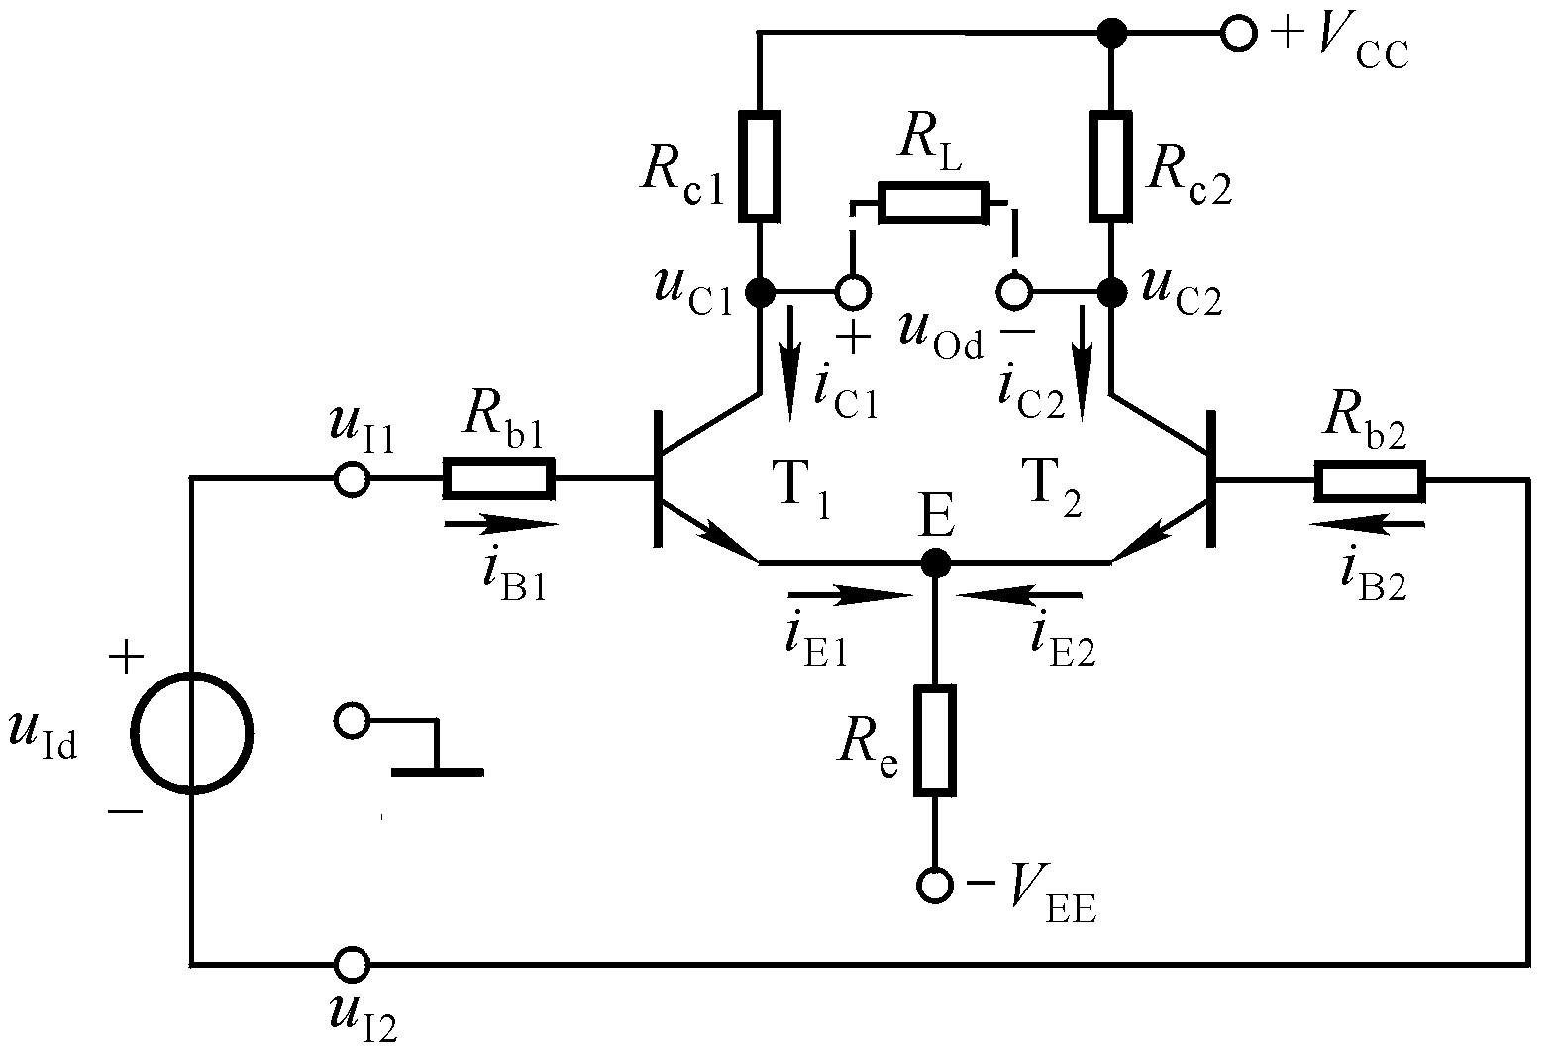
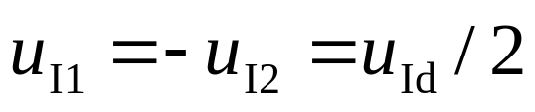
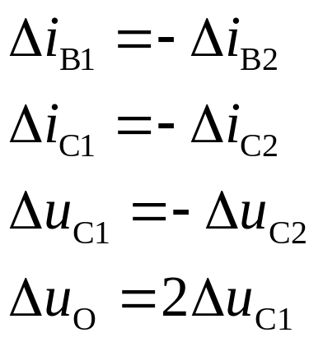


（3）放大差模信号
差模信号：数值相等，极性相反的输入信号，即
＋
－
＋
－
△i_{E1}=－△ i_{E2}，R_{e}中电流不变，即R_{e} 对差模信号无反馈作用。

Slide 29
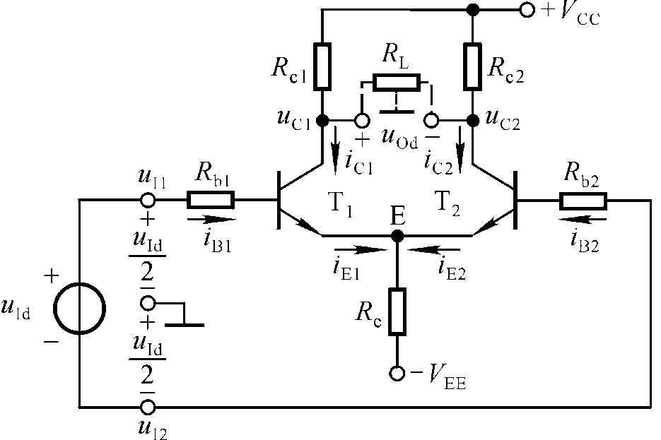
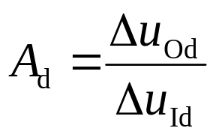
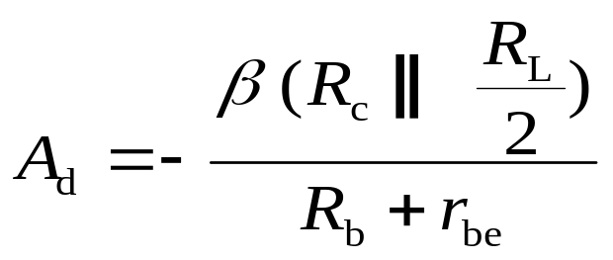

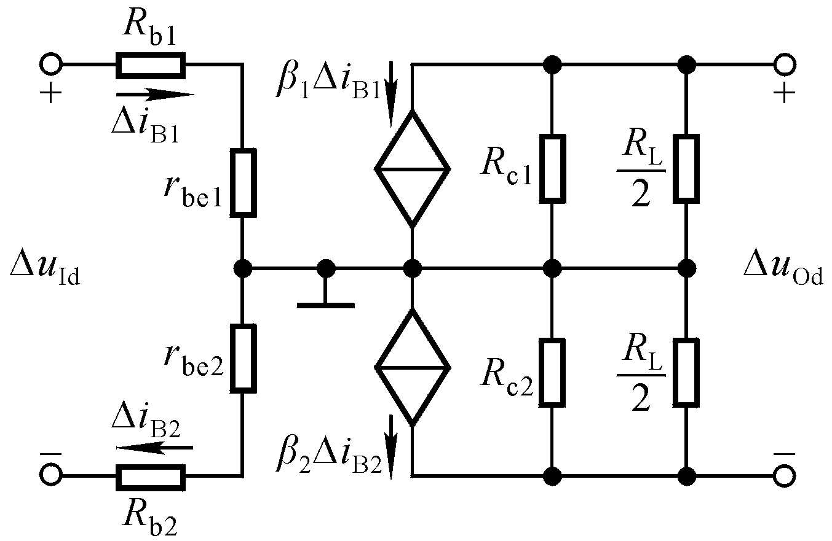
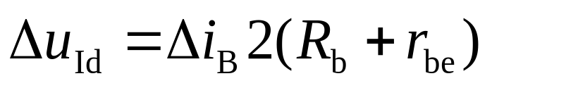
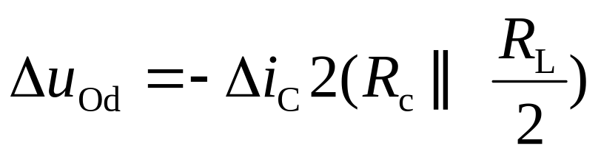
差模信号作用时的动态分析
为什么？
差模放大倍数

Slide 30
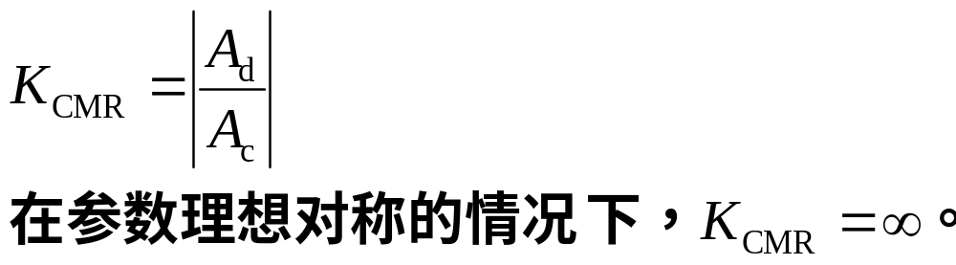
（4）共模抑制比K_{CMR}
共模抑制比K_{CMR}：综合考察差分放大电路放大差模信号的能力和抑制共模信号的能力。
在实际应用时，信号源需要有“ 接地”点，以避免干扰；或负载需要有“ 接地”点，以安全工作。
根据信号源和负载的接地情况，差分放大电路有四种接法：双端输入双端输出、双端输入单端输出、单端输入双端输出、单端输入单端输出。

Slide 31
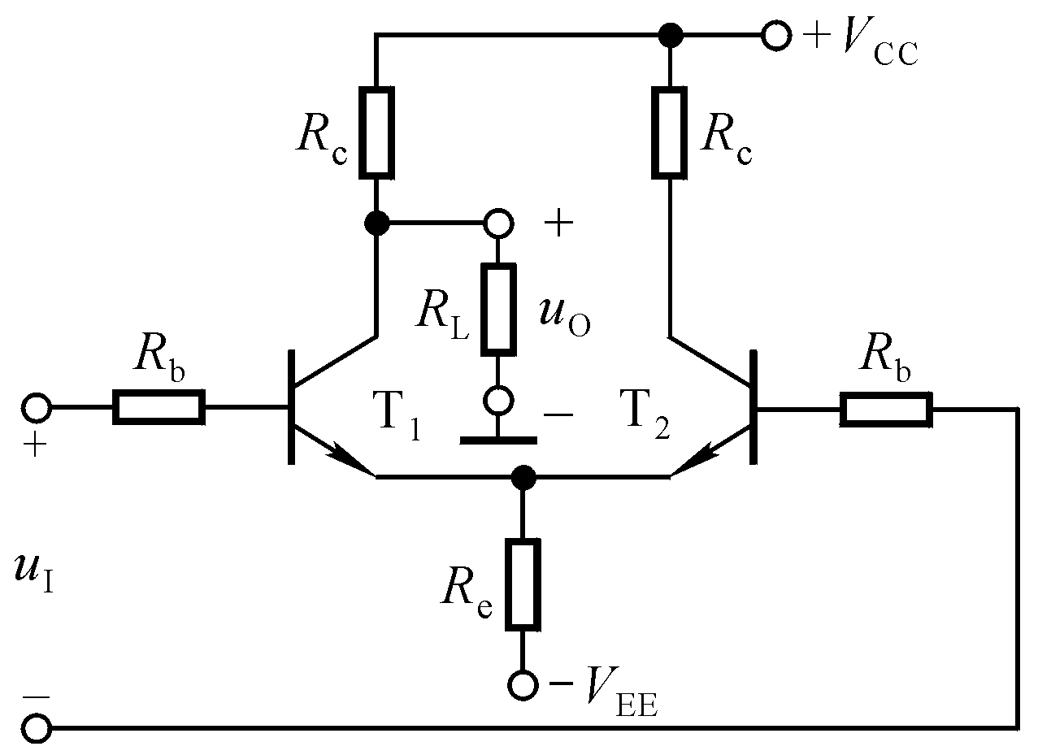
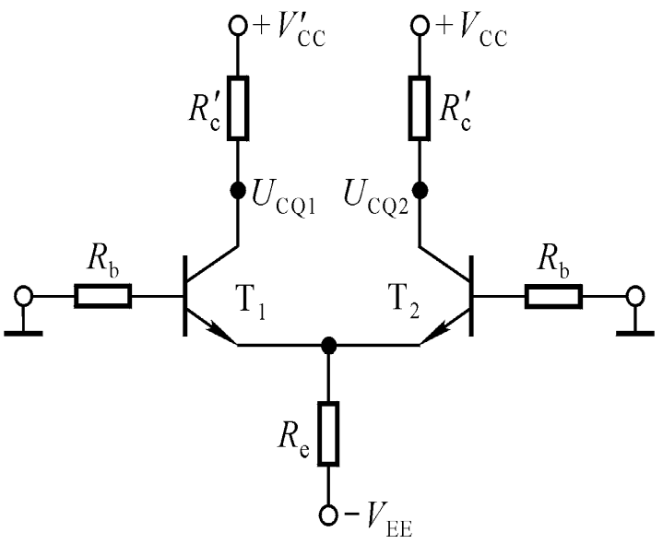
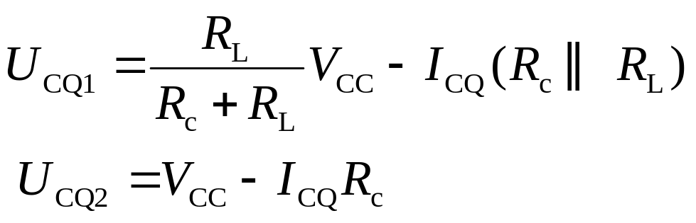
3. 差分放大电路的四种接法
（1）双端输入单端输出：Q点分析
由于输入回路没有变化，所以I_{EQ}、I_{BQ}、I_{CQ}与双端输出时一样。但是U_{CEQ1}≠ U_{CEQ2}。

Slide 32



（1）双端输入单端输出：差模信号作用下的分析

Slide 33



（1）双端输入单端输出：共模信号作用下的分析

Slide 34

（1）双端输入单端输出：共模信号作用下的分析

Slide 35



（2）单端输入双端输出
共模输入电压
在输入信号作用下发射极的电位变化吗？说明什么？
差模输入电压
输入差模信号的同时总是伴随着共模信号输入：

Slide 36

（2）单端输入双端输出
输出电压
差模输出
共模输出

Slide 37


（3）四种接法的比较：电路参数理想对称条件下
输入方式： R_{i}均为2(R_{b}+r_{be})；双端输入时无共模信号输入，单端输入时有共模信号输入。
输出方式：Q点、A_{d}、 A_{c}、 K_{CMR}、R_{o}均与之有关。

Slide 38
4.具有恒流源的差分放大电路
R_{e} 越大，每一边的漂移越小，共模负反馈越强，单端输出时的A_{c}越小，K_{CMR}越大，差分放大电路的性能越好。
但为使静态电流不变，R_{e} 越大，V_{EE}越大，以至于R_{e}太大就不合理了。
需在低电源条件下，设置合适的I_{EQ}，并得到得到趋于无穷大的R_{e}。
解决方法：采用电流源取代R_{e}！

Slide 39



具有恒流源差分放大电路的组成
近似为
恒流
等效电阻为无穷大

Slide 40



5.差分放大电路的改进
（1）加调零电位器 R_{W}
1) R_{W}取值应大些？还是小些？
2) R_{W}对动态参数的影响？
3) 若R_{W}滑动端在中点，写出A_{d}、R_{i}的表达式。

Slide 41


（2）场效应管差分放大电路

Slide 42
3.3.3 电流源电路
1. 镜像电流源
2. 微电流源
3. 多路电流源
4. 有源负载

Slide 43







在电流源电路中充分利用集成运放中晶体管性能的一致性。
1.镜像电流源
T₀ 和 T₁ 特性完全相同。
基准电流
输出电流
镜像关系
镜像关系
电路中有负反馈吗？
镜像电流源具有温度补偿作用，但需要输出电流较大和较小时，很难做到。

Slide 44












2.比例电流源
在一定范围内忽略对数项
根据
关系可得
由于两管特性相同，所以

Slide 45






3. 微电流源
要求提供很小的静态电流，又不能用大电阻。
为零
R_{e}
超越方程
设计过程很简单，首先确定 和 ，然后选定R和R_{e}。

Slide 46




4.多路电流源
根据所需静态电流，来选取发射极电阻的数值。
根据所需静态电流，来确定集电结面积。
根据所需静态电流，来确定沟道尺寸。

Slide 47





5.有源负载
（1）用于共射放大电路
①T1是放大管
②T2和T3组成镜像电流源，T2是
T1的负载。
③

Slide 48





（2）用于差分放大电路
①输入、输出方式为双入、单出；
② 静态电流：
③静态时i_{O} ：
④动态时Δi_{O}

Slide 49
4.互补输出级
1.对输出级的要求
2.基本电路
3.消除交越失真的互补输出级
4.准互补输出级

Slide 50

1.对输出级的要求
互补输出级是直接耦合的功率放大电路。
对输出级的要求：带负载能力强；直流功耗小；负载电阻上无直流功耗；
最大不失真输出电压最大。
射极输出形式
静态工作电流小
不符合要求！
输入为零时输出为零
双电源供电时U_{om}的峰值接近电源电压。
单电源供电U_{om}的峰值接近二分之一电源电压。

Slide 51


2.基本电路
（1）特征：T₁、T₂特性理想对称。
（2）静态分析
T₁的输入特性
理想化特性
静态时T₁、T₂均截止，U_{B}= U_{E}=0

Slide 52



（3）动态分析
u_{i}正半周，电流通路为 +V_{CC}→T₁→R_{L}→地， u_{o} = u_{i}
u_{i}负半周，电流通路为 地→ R_{L} → T₂ → -V_{CC}， u_{o} = u_{i}
两只管子交替工作，两路电源交替供电，双向跟随。

Slide 53



（4）交越失真
信号在零附近两只管子均截止
消除失真的方法：
设置合适的静态工作点。
开启电压
① 静态时T₁、T₂处于临界导通状态，有信号时至少有一只导通；
② 偏置电路对动态性能影响要小。

Slide 54




3.消除交越失真的互补输出级

Slide 55




4.准互补输出级
为保持输出管的良好对称性，输出管应为同类型晶体管。
大！

Slide 56
3.4 集成运放电路简介
3.4.1 模拟电路的读图方法
3.4.2 双极型集成运放电路
3.4.3 集成运放的主要性能指标
3.4.4 集成运放的种类

Slide 57
一、模拟电路的读图方法：
化整为零：将集成运放电路，先将偏置电路分离出来，然后根据信号流通顺序将放大部分分为输入级、中间级和输出级三级；
分析功能：弄清每一级电路属于哪种基本放大电路、有何性能特点；
统观整体：研究各部分电路相互间的联系，理解电路如何实现所具有的功能；
定量估算：必要时再进行。

Slide 58

二、双极型集成运放
动态电阻无穷大
1.雏型
（1） 化整为零，识别电路
第一级：双端输入单端输出的差放
第二级：以复合管为放大管的共射放大电路
第三级：准互补输出级

Slide 59
（2）基本性能分析
输入电阻为2r_{be}、电压放大倍数较大、输出电阻很小、最大不失真输出电压的峰值接近电源电压。
整个电路可等效为一个双端输入单端输出的差分放大电路。

Slide 60



（3）交流等效电路
＋
可估算低频小信号下的电压放大倍数、输入电阻、输出电阻等。
＋
－
＋
－
＋

Slide 61

三、集成运放的主要性能指标
20lg│A_{od}│
指标参数 实际值 理想值
开环差模增益 A_{od} ∞
差模输入电阻 r_{id} 2MΩ ∞
共模抑制比 K_{CMR} 90dB ∞
输入失调电压 U_{IO} 1mV 0
U_{IO}的温漂d U_{IO}/dT(℃) 几μV/ ℃ 0
输入失调电流 I_{IO} (│ I_{B1}- I_{B2} │) 20nA 0
U_{IO}的温漂d U_{IO}/dT(℃) 几nA/ ℃ 0
最大共模输入电压 U_{Icmax} ±13V
最大差模输入电压 U_{Idmax} ±30V
-3dB带宽 f_{H} 10Hz ∞
转换速率 SR(=du_{O}/dt│_{max}) 0.5V/μS ∞
使u_{O}为0在输入端所加的补偿电压
超过此值不能正常放大差模信号
超过此值输入级放大管击穿

Slide 62
四、集成运放的种类
按照性能特点分类：
①通用性 ②高阻型 ③高速型 ④高精度型
⑤低功耗型 ⑥高电压型 ⑦大功率型
（1）作低频放大器，应选用 。
（2）作宽频带放大器，应选用 。
（3）作幅值为1μV以下微弱信号的测量放大器，应选用 。
（4）作内阻为100kΩ信号源的放大器，应选用 。
（5）负载需5A电流驱动的放大器，应选用 。
（6）要求输出电压幅值为±80V的放大器，应选用 。
（7）宇航仪器中所用的放大器，应选用 。

Slide 63
第3章
结 束

